Slide 1
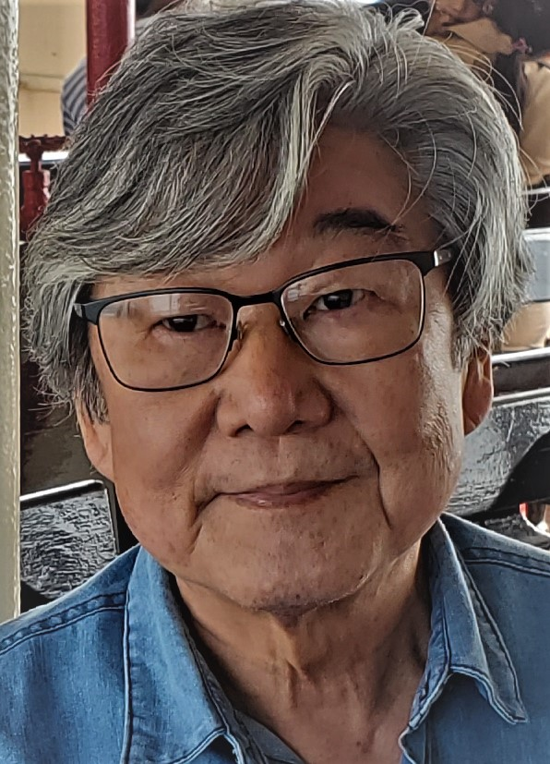
Moeda, Crédito e Juros em Marx
Professor visitante: Paulo Nakatani - professor aposentado da UFES
Organização: Departamento de Economia e PPG em Economia
Período: 11/03 a 15/03/2024
Horário: das 13:45 às 16 horas
Público: professores do Departamento e do PPG; alunos da graduação indicados por professores de Economia Política, ex-alunos da pós-graduação e alunos de outras instituições indicados por professores da PUC-SP (Dep. e PPG).
Número de vagas: 25

